Slide 1

Workshop 1 # Hello World !
Training Basic CakePHP Framework
โดย บรรณสรณ์ มโนรส
( Systems Analysis )
Sapphire Research and Development co.ltd.

Slide 2

Objective
รู้จักกับ CakePHP Framework และประโยชน์ของการนำ CakePHP Framework เข้ามาใช้ในองค์กร
สามารถเริ่มต้นพัฒนาโปรแกรมโดยใช้ CakePHP Framework ได้

Slide 3

Overview
CakePHP คืออะไรและทำไมต้องใช้ CakePHP
การดาวน์โหลดและติดตั้ง CakePHP
การตั้งค่าพื้นฐานสำหรับเริ่มต้นโปรเจ็ค
รู้จัก CakePHP Work Flow เบื้องต้น
การสร้าง controller และ view อย่างง่าย

Slide 4
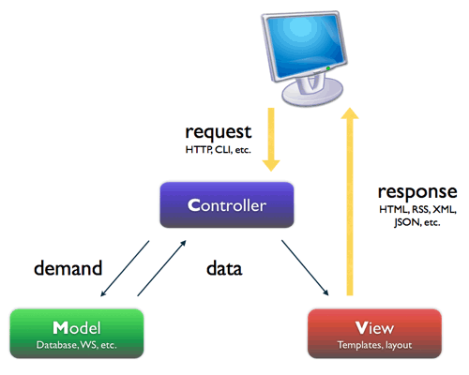
CakePHP คืออะไรและทำไมต้องใช้ CakePHP
CakePHP เป็น Framework ของภาษา PHP
เป็น PHP source code ที่ได้รวบรวมระบบพื้นฐานเอาไว้ให้เราเรียกใช้งานได้ทันที
เป็นโครงสร้างของระบบงาน ที่เป็นรูปแบบที่นำกลับมาใช้ใหม่ได้สำหรับระบบซอฟต์แวร์
อยู่ภายใต้แนวคิด MVC (Model-view-controller)

Slide 5
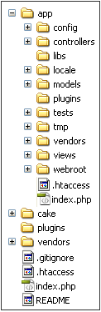
CakePHP คืออะไรและทำไมต้องใช้ CakePHP
CakePHP เป็น MVC Framework
ทำให้ส่วนของข้อมูล ส่วนแสดงผล และส่วนตรรกะแยกออกจากกัน
ถ้าเขียนตามโครงสร้างที่ framework ได้เตรียมไว้ จะทำให้โปรแกรมมีความเป็นระเบียบ แก้ไขโปรแกรมเพิ่มเติมได้ง่าย

Slide 6
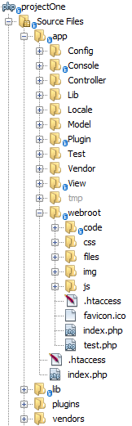
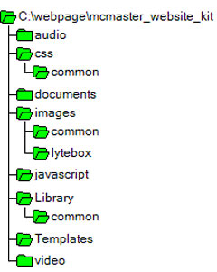
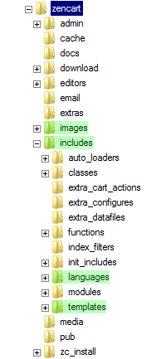
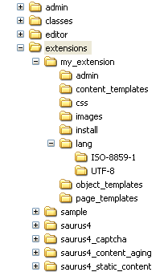
CakePHP คืออะไรและทำไมต้องใช้ CakePHP

Slide 7
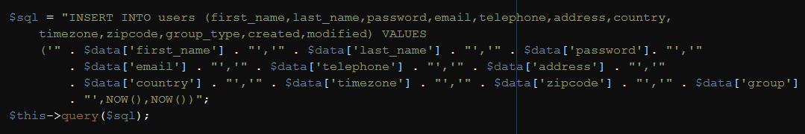
CakePHP คืออะไรและทำไมต้องใช้ CakePHP
CakePHP อำนวยความสะดวกในการเขียนโปรแกรม
มี ORM ลดการเขียนคำสั่ง SQL ซ้ำๆ ให้กลายเป็นคำสั่งในแบบ OOP ทำให้โค้ดอ่านง่ายขึ้น และช่วยป้องกัน sql injection ได้อย่างดี
PHP code
PHP Framework

Slide 8
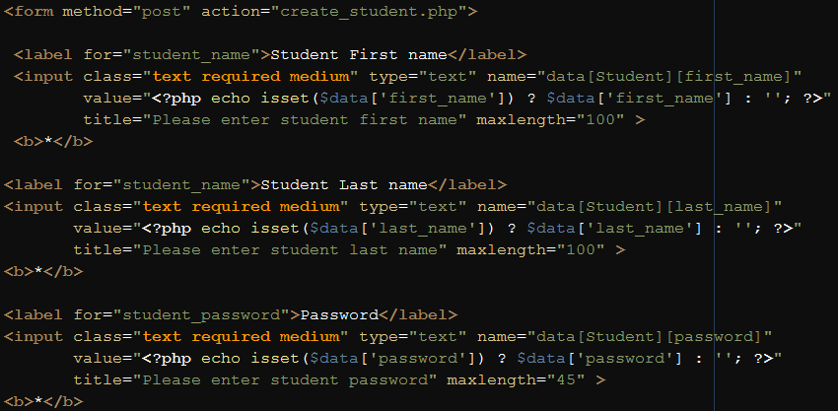
CakePHP คืออะไรและทำไมต้องใช้ CakePHP
รวมคำสั่งที่จำเป็นต้องใช้งานอยู่เป็นประจำไว้ให้ ทำให้มีคำสั่งให้ใช้งานมากขึ้นกว่า PHP แบบปกติ
การเขียนโปรแกรมโดยใช้ไลบรารี่ที่สมบูรณ์บนเพรมเวิร์ก ทำให้เขียนโค้ดได้ง่ายและได้งานเยอะ ประหยัดเวลาและต้นทุน
PHP code
PHP Framework

Slide 9
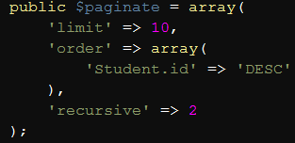
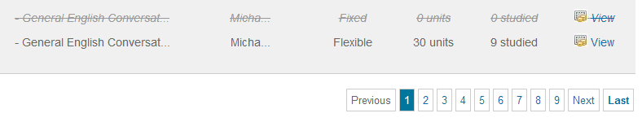
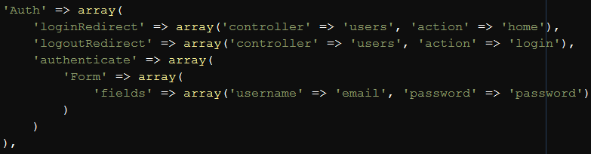
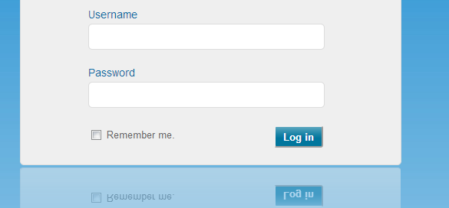
CakePHP คืออะไรและทำไมต้องใช้ CakePHP
เป็นระบบ automatic มีระบบที่ช่วยให้เหลือทำให้เหลือโค้ดที่จะต้องเขียนน้อยลงไปอยู่เป็นจำนวนมาก
Database action record
From helper
Ajax helper
Pagination
Time and number format
Email
Authentication
Session and cookie

Slide 10
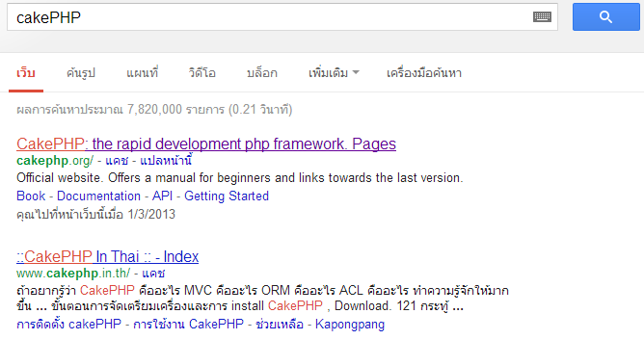
CakePHP คืออะไรและทำไมต้องใช้ CakePHP
มีเอกสารที่ดี มีผู้ใช้จำนวนมาก
มี community เยอะมากทำให้สามารถแก้ปัญหาที่เกิดขึ้นได้เร็ว

Slide 11
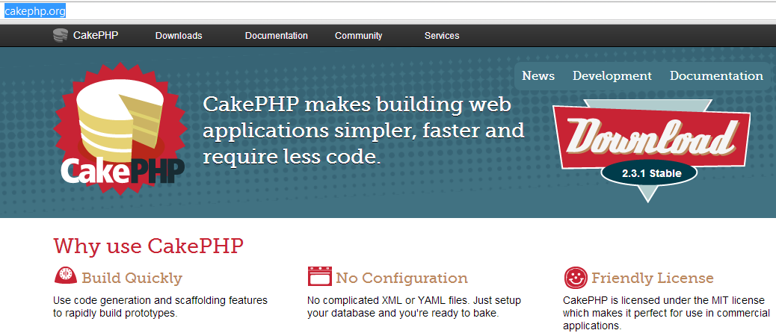
การดาวน์โหลดและติดตั้ง CakePHP
การดาวน์โหลด CakePHP
เข้าไปที่ เว็บไซต์ http://cakephp.org/
คลิ๊ก เพื่อดาวน์โหลด

Slide 12


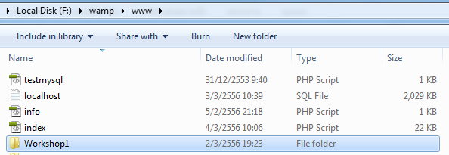
การดาวน์โหลดและติดตั้ง CakePHP
การติดตั้ง CakePHP
Extract .zip ไฟล์ ที่ได้จากการดาวน์โหลด จะได้โฟลเดอร์หลักของโปรแกรม
เปลี่ยนชื่อให้กับโฟลเดอร์หลัก
นำไปวางไว้ใน web root (โฟลเดอร์ www/) ของ HTTP Server บนเครื่อง (เช่น apache)

Slide 13
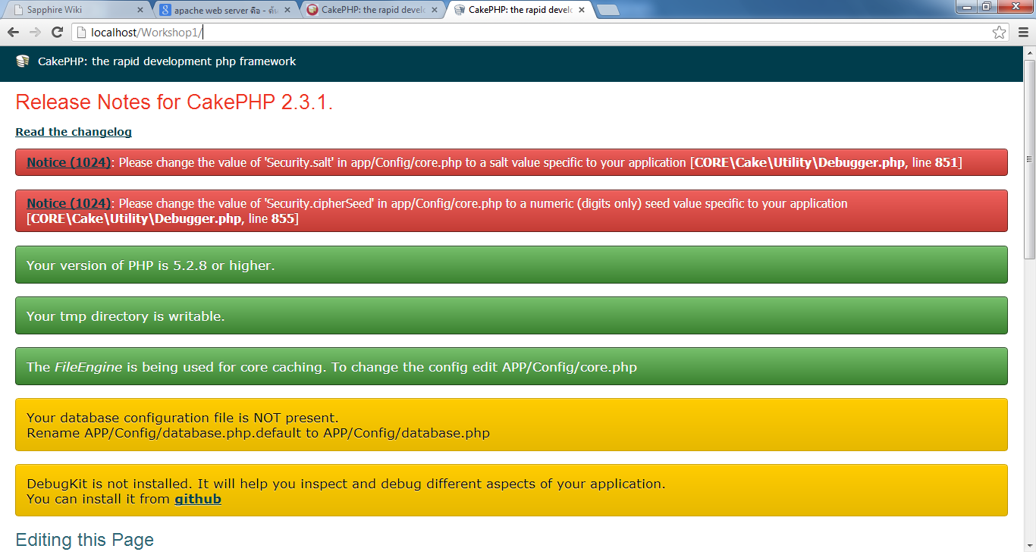
การดาวน์โหลดและติดตั้ง CakePHP
ทดสอบ โดยการประมวลผลบน web browser (http://localhost/Workshop1/)

Slide 14

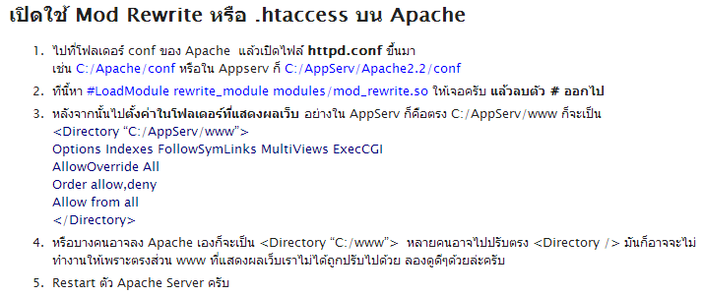
การดาวน์โหลดและติดตั้ง CakePHP
Note
การทำงานของ CakePHP ต้องการให้ HTTP Server ต้องเปิด โมดูล mod_rewrite
หลังเปิด mod_rewrite ให้ทำการ restart apache
Notes:
http://xirbit.com/2008/11/04/166 เปิด Mod_rewrite บน Apacha
เปิด Mod_rewrite บน Apacha
http://nt99.wordpress.com/2010/10/04/%E0%B9%80%E0%B8%9B%E0%B8%B4%E0%B8%94%E0%B9%83%E0%B8%8A%E0%B9%89-mod-rewrite-%E0%B8%AB%E0%B8%A3%E0%B8%B7%E0%B8%AD-htaccess-%E0%B8%9A%E0%B8%99-apache/

Slide 15
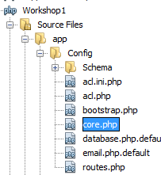
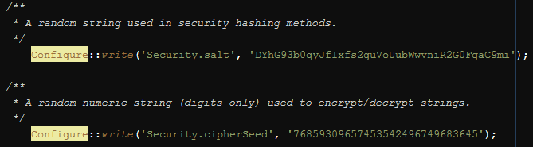
การตั้งค่าพื้นฐานสำหรับเริ่มต้นโปรเจ็ค
กำหนด รหัส สำหรับสร้างความปลอดภัย
ถูกใช้ในการเข้ารหัส (decode) ข้อมูล
เข้าไปที่ app/Config/core.php
หาบรรทัดที่มีโค้ด Configure::write('Security.salt'

Slide 16
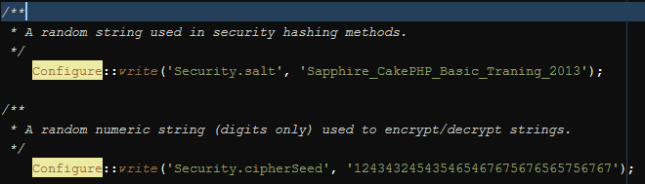
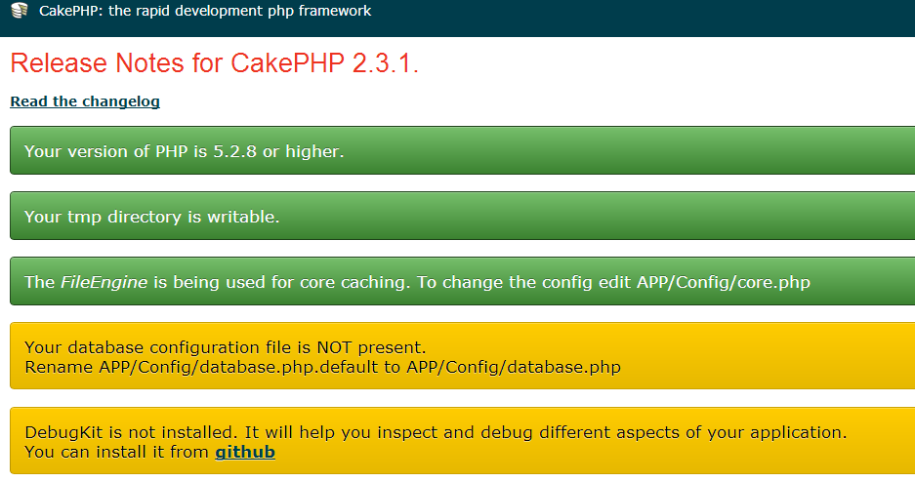

การตั้งค่าพื้นฐานสำหรับเริ่มต้นโปรเจ็ค
แก้ไขรหัสตามต้องการ
ผลลัพธ์ที่ได้

Slide 17
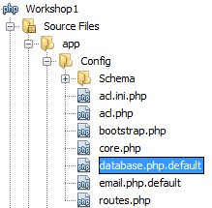
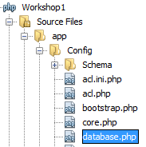
การตั้งค่าพื้นฐานสำหรับเริ่มต้นโปรเจ็ค
แก้ไขไฟล์ ฐานข้อมูล
ไฟล์ฐานข้อมูลอยู่ใน app/Config/database.php.default
เก็บ Connection ของฐานข้อมูล
แก้ไขชื่อไฟล์จาก database.php.default เป็น database.php

Slide 18
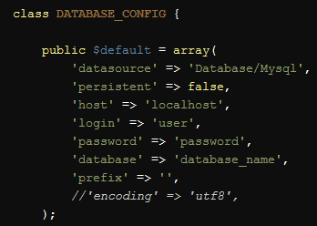
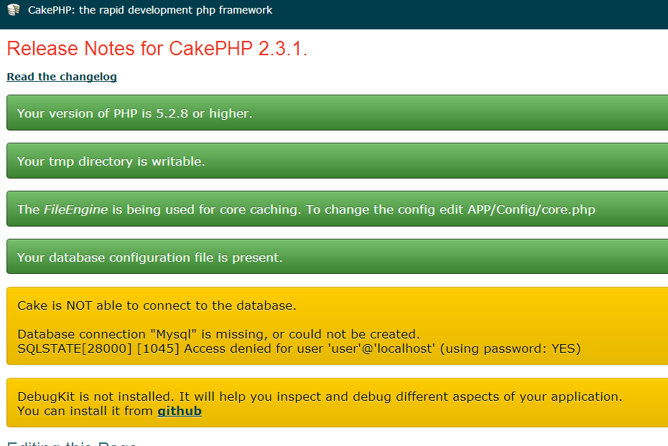

การตั้งค่าพื้นฐานสำหรับเริ่มต้นโปรเจ็ค
เนื้อหาไฟล์ จะเป็น Connection ของฐานข้อมูล
ถ้ายังไม่ใช้ ฐานข้อมูล สามารถละไว้ได้
ได้การแสดงผลดังนี้

Slide 19

รู้จัก CakePHP Work Flow เบื้องต้น
Config /routes.php
Controller/
Model/
Config / bootstrap.php
Layout/
Database
Config /core.php
View/
.htaccess
./webroot/index.php
request
response

Slide 20
รู้จัก CakePHP Work Flow เบื้องต้น
CakePHP Work Flow
request เข้าสู่ระบบ
.htaccess ทำการ rewirte URL
index.php ทำงาน (การทำงานทั้งหมดอยู่บน index.php ไฟล์เดียว)
อ่านการกำหนดค่าที่จำเป็นในการทำงาน (Config) ของระบบจากไฟล์ core.php ในโฟลเดอร์ Config/
อ่านการกำหนดค่าที่กำหนดเพิ่มเติมจากไฟล์ bootstrap.php ในโฟลเดอร์ Config/
เริ่มการทำงานของ routes.php โดยการอ่าน URL เพื่อกำหนดเส้นทางการทำงานไปยัง Controller และ function ต่างๆ
Controller ประมวลผลโดยจะใช้ Model ในการประมวลผลกับฐานข้อมูล หากมีการเรียกใช้ข้อมูลจากฐานข้อมูล
Controller ส่งข้อมูลจากการประมวลผล แสดงออกไปยัง view ที่กำหนดโดยจะแสดงผ่าน Layout ที่กำหนด
ผู้ใช้ได้รับ response

Slide 21
รู้จัก CakePHP Work Flow เบื้องต้น
Routing
Default format :
การกำหนด route ถ้าอยู่ในรูปแบบ default ไม่ต้องกำหนดเพิ่มเติมในไฟล์ routes.php เช่น
Redirect ไปคอนโทรลเลอร์ชื่อ Tests ฟังก์ชัน hello() ไม่มีพารามิเตอร์
URL เป็น http://example.com/tests/hello
http://example.com/controller/action/param1/param2/param3
Notes:
http://book.cakephp.org/2.0/en/development/routing.html

Slide 22
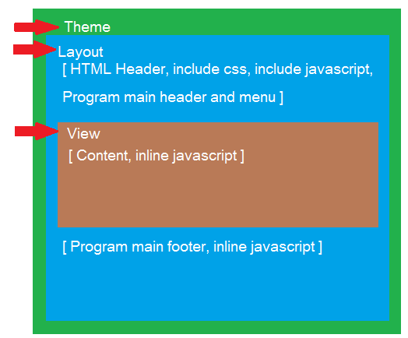
รู้จัก CakePHP Work Flow เบื้องต้น
การแสดงผล View

Slide 23

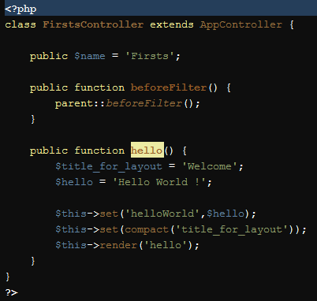
การสร้าง controller และ view อย่างง่าย
สร้างโปรแกรมแสดง Hello World !
สร้างไฟล์ชื่อว่า FirstsController.php ในโฟลเดอร์ Controller สำหรับเป็นคอนโทรลเลอร์
รายละเอียด Firsts Controller ดังนี้

Slide 24
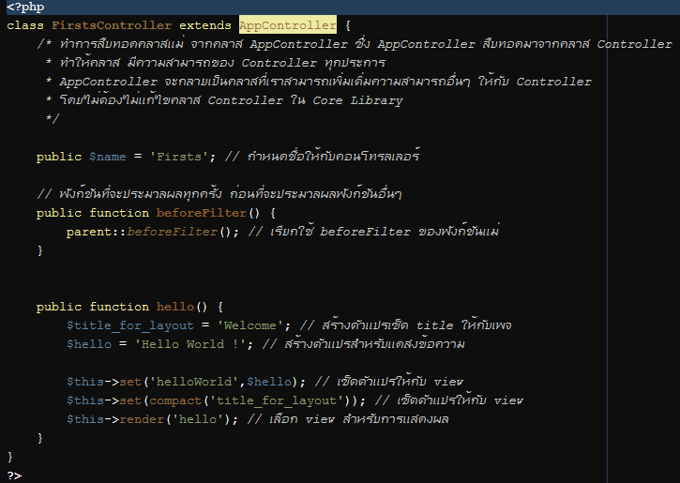
การสร้าง controller และ view อย่างง่าย
รายละเอียด Firsts Controller

Slide 25
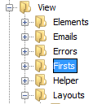
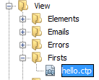
การสร้าง controller และ view อย่างง่าย
ในโฟลเดอร์ View สร้างโฟลเดอร์ Firsts สำหรับสร้างไฟล์ view ของ Firsts Controller ดังนี้
สร้าง view สำหรับแสดงผลข้อมูลจาก function hello() ของ Firsts Controller ดังนี้
สร้างไฟล์ hello.ctp ในโฟลเดอร์ View/Firsts/
รายละเอียดดังนี้
Notes:
Note: ถ้าชื่อฟังก์ชันตรงกับชื่อไฟล์แสดงผล สามารถยกเว้นคำสั่ง render ได้

Slide 26
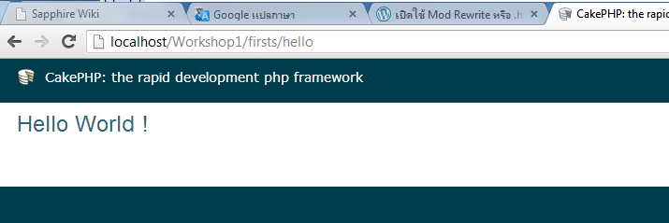
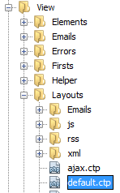
การสร้าง controller และ view อย่างง่าย
ได้ผลลัพธ์ คือ
Note
Layout ที่ใช้แสดงผล จะเป็น default Layout อัตโนมัติ
ถ้าไม่ได้กำหนด Layout

Slide 27


Question & Answer

Slide 28
Mr.Bannasorn Manoros.
CopyRight@Sapphire Research and Development co.ltd., 2013.

